Slide 1
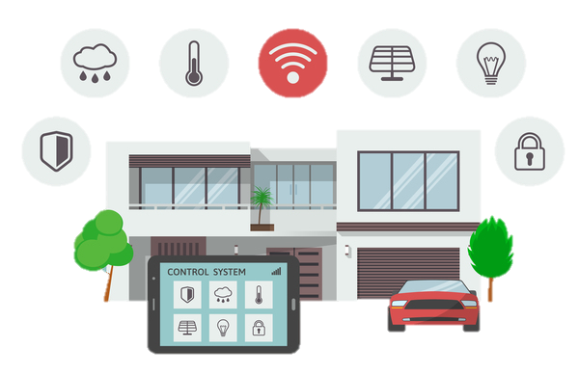
실버 케어 IoT 서비스
Silver Lonely IoT
2017 종합설계프로젝트 [실론티 팀]
팀장 정선용 / 팀원 김덕윤 * 김성준 * 이영선

Slide 2
01 프로젝트 개요
02 지난 주 활동내역
03 프로젝트 진행상황
04 차주 계획
05 Q&A

Slide 3
01 프로젝트 개요
프로젝트 명 : 실버 케어 IoT 서비스
프로젝트 주제 : 실버 세대를 위한 IoT 개발
프로젝트 목표 : 라즈베리파이, 아두이노 및 여러 센서를 이용, 스마트 폰이 익숙하지 않은 노인층을 위한 IoT 시스템을 개발
구현된 IoT 시스템을 활용하여 실버 케어 서비스를 제공
구현예정 모듈 : 라즈베리파이 홈 서버
아두이노 연동 화장실 실족사 감지 센서
아두이노 연동 냉장고 문열림 감지 센서
노인층을 타겟으로한 ARS IoT 시스템
일반 사용자 층을 타겟으로 한 IoT 어플리케이션
보호자 및 정부기관을 위한 독거 노인의 위기사항 알리미 어플리케이션

Slide 4
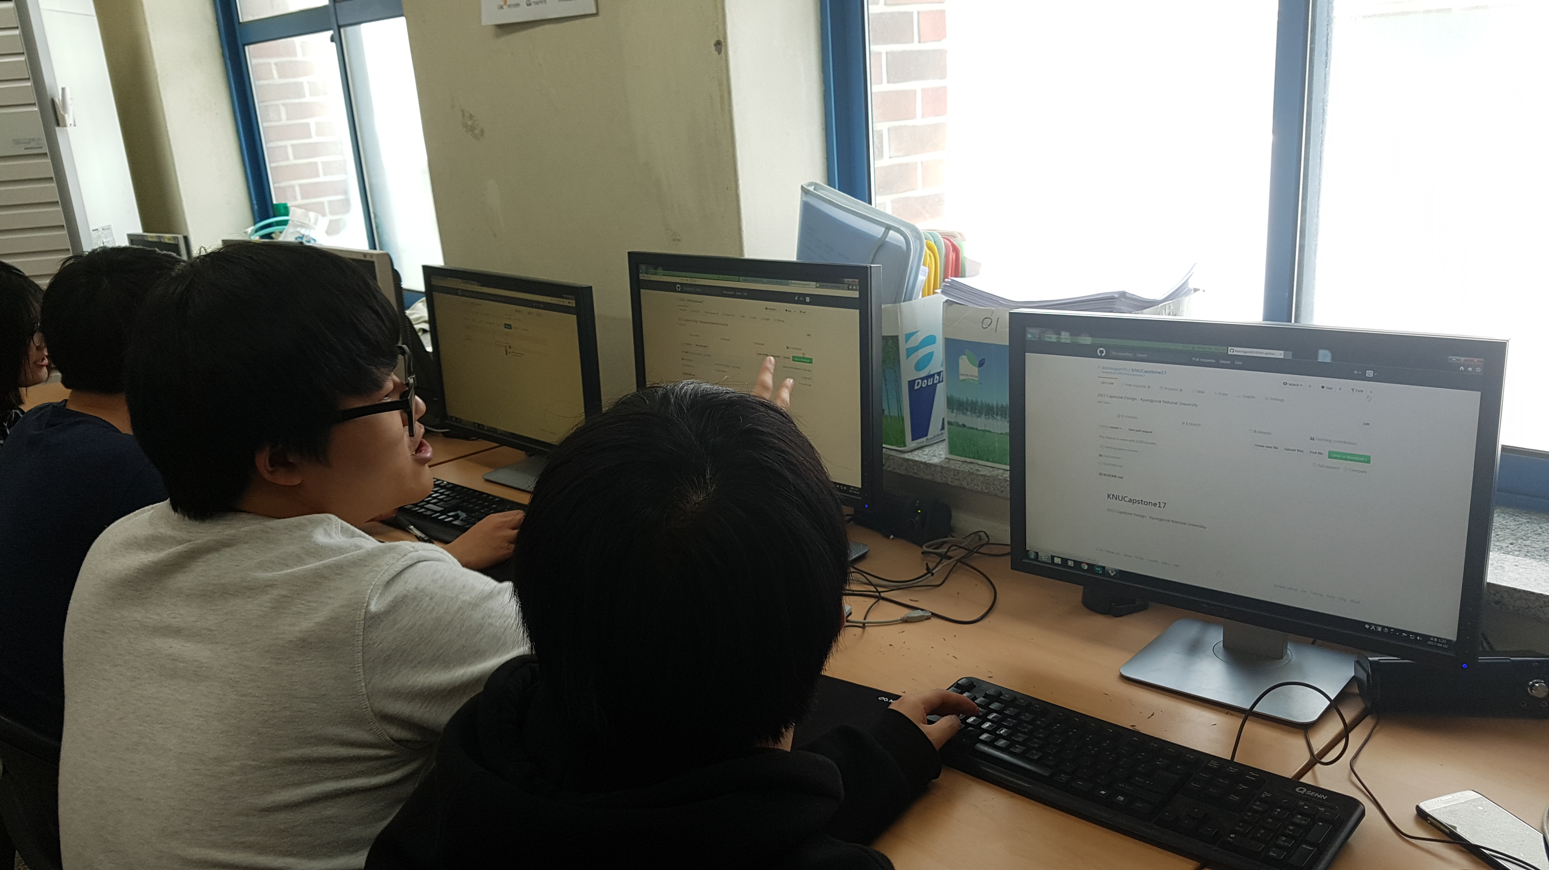
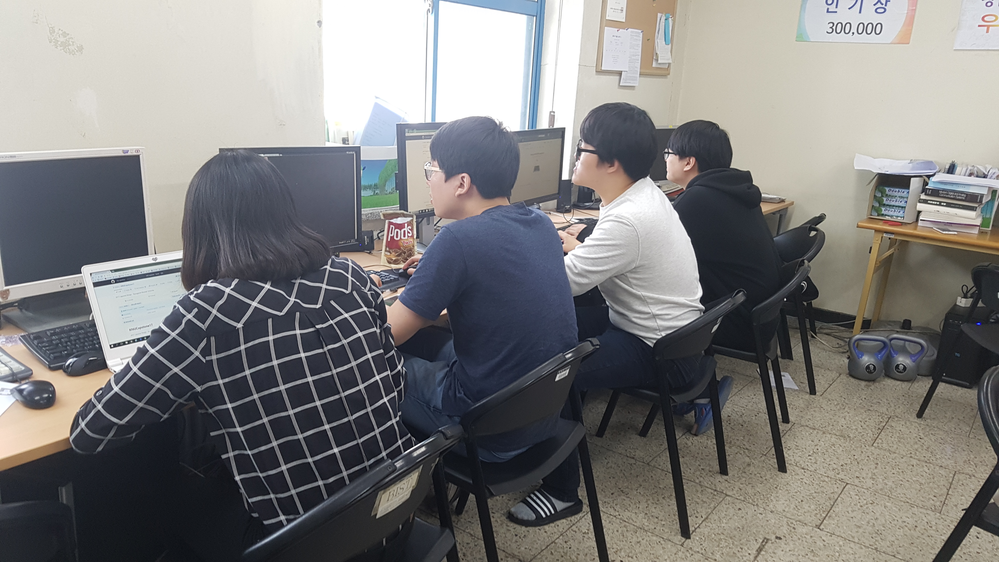
02 지난 주 활동 내역
Git Seminar
2017. 04. 02
IT대학 2호관 245호 BIST 동아리방

Slide 5
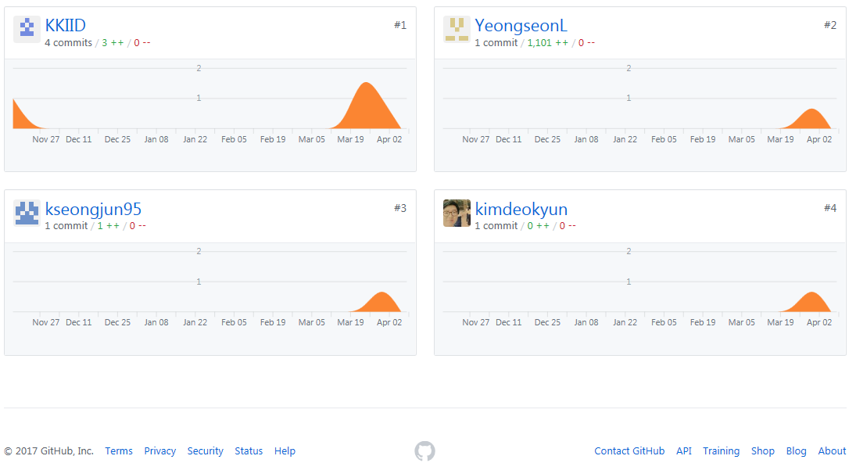
02 지난 주 활동 내역

Slide 6
02 지난 주 활동 내역
 | Android | Arduino / C | Raspbian OS | REST API | Git
정선용 | O | △ | O | △ | O
김덕윤 | O | O | △ | X | △
김성준 | O | △ | △ | X | X
이영선 | O | △ | △ | X | X
 | Android | Arduino / C | Raspbian OS | REST API | Git
정선용 | O | △ | O | △ | O
김덕윤 | O | O | △ | X | O
김성준 | O | △ | △ | X | O
이영선 | O | △ | △ | X | O

Slide 7
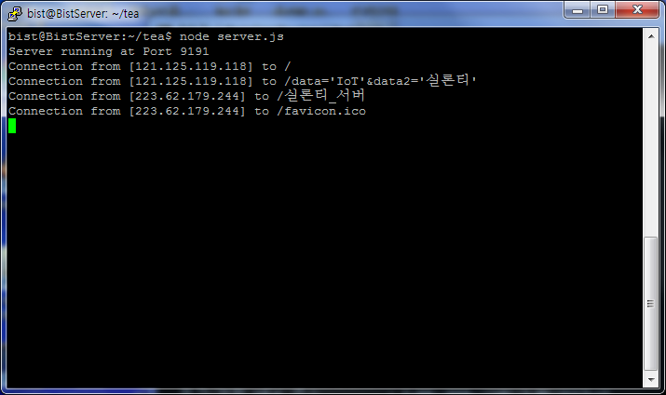
02 지난 주 활동 내역
웹서버 구축
http://bist.knu.ac.kr:9191/

Slide 8
03 프로젝트 진행상황
 | 1 | 2 | 3 | 4 | 5 | 6 | 7 | 8 | 9 | 10 | 11 | 12 | 13 | 14 | 15
선행 학습
개발환경 구축
웹서버 구축
일반 사용자용 어플리케이션 구축
어르신용 ARS IoT 시스템 구축
보호자알리미 어플리케이션 구축
웹서버 및 클라이언트 연동
1 | 2 | 3 | 4 | 5 | 6
Push 학습
구축완료
타 어플리케이션 연동 준비

Slide 9
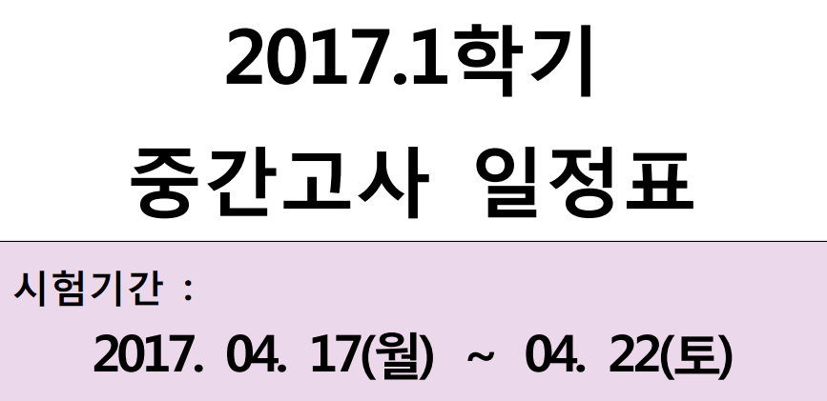
04 차주 계획

Slide 10
04 차주 계획
데이터베이스 연동

Slide 11



04 차주 계획
어르신용
ARS Service
일반 사용자용
Android APP
보호자용
알리미 APP

Slide 12
05 Q&A

